Slide 1

ANALISIS DE TIEMPO Y ESPACIO EN ALGORITMOS DE ORDENAMIENTO
Maria Stefanie Bermudez 2220231016
Juan David Fandiño 2220221087
Miguel Angel Avila 2220222016
Juan Felipe Medina 2220221080
Mildred Sofia Lozano 2220232038
Universidad de Ibague | 2024

Slide 2

INTRODUCCIÓN
1
El respectivo ejercicio tiene como fin medir diferentes tiempos de ejecución entre 3 algoritmos para determinar la eficiencia de cada uno, donde estos tendran metodos de ordenamientos diferentes.
Método de Medición: System.nanoTime() (medición de tiempo en nanosegundos).
Métodos de programación: Ordenamiento de burbuja, ordenamiento de inserción y ordenamiento de selección.
Lenguaje de Programación: Java.
Universidad de Ibague | 2024

Slide 3
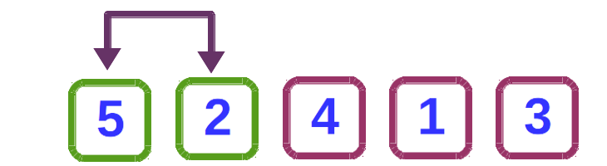
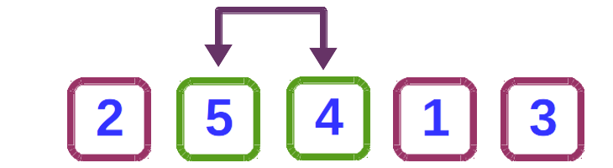
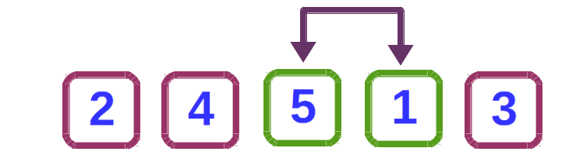
2
METODO 1 - ORDENAMIENTO BURBUJA
for ( int i = 0 ; i < numeros.length ; i++)
{
for ( int j = 0 ; j < numeros.length -1 ; j++)
{
if(numeros[j]> numeros[j+1])
{
int temp = numeros[j+1];
numeros[j+1]= numeros[j];
numeros[j]= temp;
}
}
}
Universidad de Ibague | 2024

Slide 4
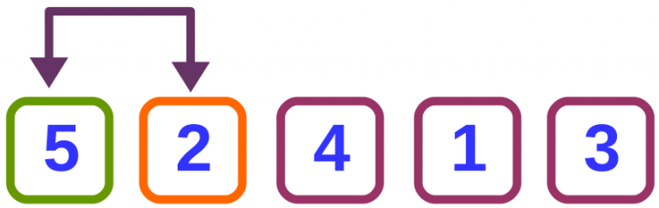
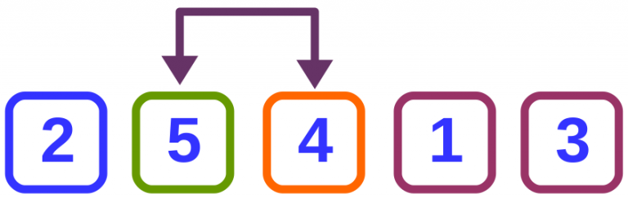
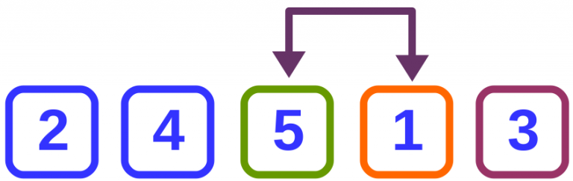
METODO 2 - ORDENAMIENTO
DE INSERCIÓN
3
for (int i = 1; i < n; i++) {
int key = array[i];
int j = i - 1;
// Mueve los elementos mayores a la derecha
while (j >= 0 && array[j] > key) {
array[j + 1] = array[j];
j--;
}
array[j + 1] = key;
}
}
Universidad de Ibague | 2024

Slide 5
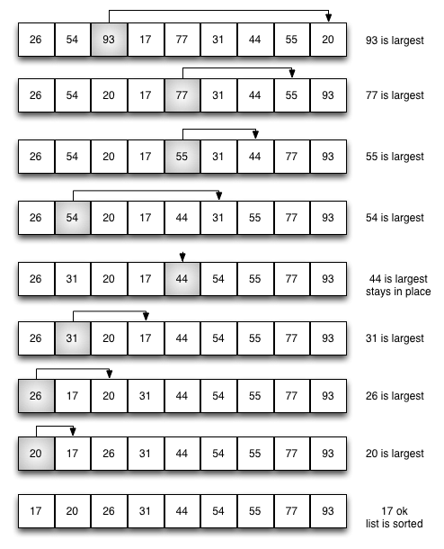
METODO 3 - ORDENAMIENTO
DE SELECCIÓN
4
public static void selectionSort(int[] arr) {
int n = arr.length;
for (int i = 0; i < n - 1; i++) {
int minIndex = i;
for (int j = i + 1; j < n; j++) {
if (arr[j] < arr[minIndex]) {
minIndex = j;
}
}
int temp = arr[minIndex];
arr[minIndex] = arr[i];
arr[i] = temp;
}
}

Slide 6
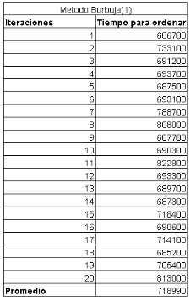
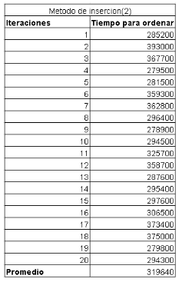
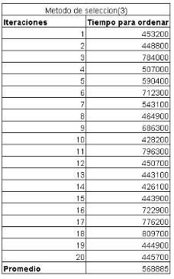
5
COMPARACION DE METODOS
En las iteraciones del método Burbuja varían entre 686,700 y 822,800 nos indica que este método requiere mas interacciones.
El promedio de tiempo para ordenar es de 718,990 es el tiempo mas alto de los tres métodos.
El numero de iteraciones en el caso del Método inserción varían entre 278,900 y 393,000.
El promedio de tiempo para ordenar es de 319,640. En este caso generalmente parece tomar menos tiempo en comparación con los otros dos.
Este método tiene un rango de iteraciones que va de 426,100 a 809,700.
El promedio de tiempo para ordenar es de 568,885 lo que lo hace mas lento que el Método de Inserción pero mas rápido que el Método Burbuja.

Slide 7
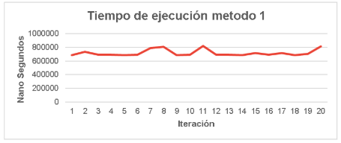
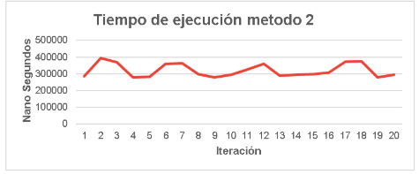
6
GRAFICOS
Tabla y gráfico 1: Comparación entre el número de iteraciones con el tiempo de ejecución (nanosegundos) del algoritmo en el método de ordenamiento burbuja.
Tabla y gráfico 2: Comparación entre el número de iteraciones con el tiempo de ejecución (nanosegundos) del algoritmo en el método de ordenamiento de inserción.

Slide 8
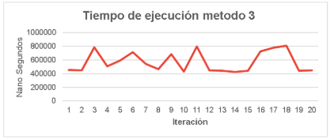
7
GRAFICOS
Tabla y gráfico 3: Comparación entre el número de iteraciones con el tiempo de ejecución (nanosegundos) del algoritmo en el método de ordenamiento de selección.

Slide 9
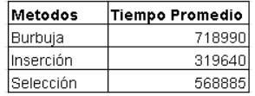
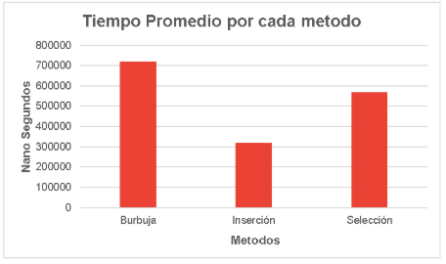
8
Tabla 4: Tabla de promedios en nanosegundos de los algoritmos con diferentes tipos de ordenamiento.
Grafico de barras 4: Grafica comparativa de los promedios de los algoritmos medido en nanosegundos

Slide 10

9
ANALISIS
Aunque los tres algoritmos tienen complejidad O(n^2) en el peor caso, el método de inserción puede optimizarse para alcanzar O(n) en casos favorables.
El de inserción(319,000 ns) demostró ser el más rápido en pruebas prácticas comparado a los demas(vs. 516,000 ns de Selección y 718,000 ns de Burbuja).
Universidad de Ibague | 2024

Slide 11


10
CONCLUSIÓN
Ordenamiento de inserción:
Rendimiento superior: Menor tiempo de ejecución.
Adaptabilidad: Funciona mejor en arreglos parcialmente ordenados.
Optimización: Posibilidad de mejorar su eficiencia en casos específicos.
Ahorro de Costos: Menor necesidad de personal y horas de trabajo.
Universidad de Ibgaue | 2024

Slide 12
Universidad de Ibague | 2024
GRACIAS!

